Slide 1



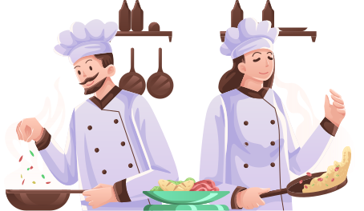
Кома між частинами складного речення, з’єднаними безсполучниковим і сполучниковим зв’язком.
НАЦІОНАЛЬНА ЇЖА

Slide 2

На цьому уроці ми
  навчимося розрізняти просте речення та складне;
  виробимо навички правильного вживання розділових знаків у складних реченнях;
  розвинемо критичне та образне мислення, зв’язне мовлення, навички роботи з текстом;
  зрозуміємо важливість здорового харчування та дотримання традицій національної кухні.

Slide 3
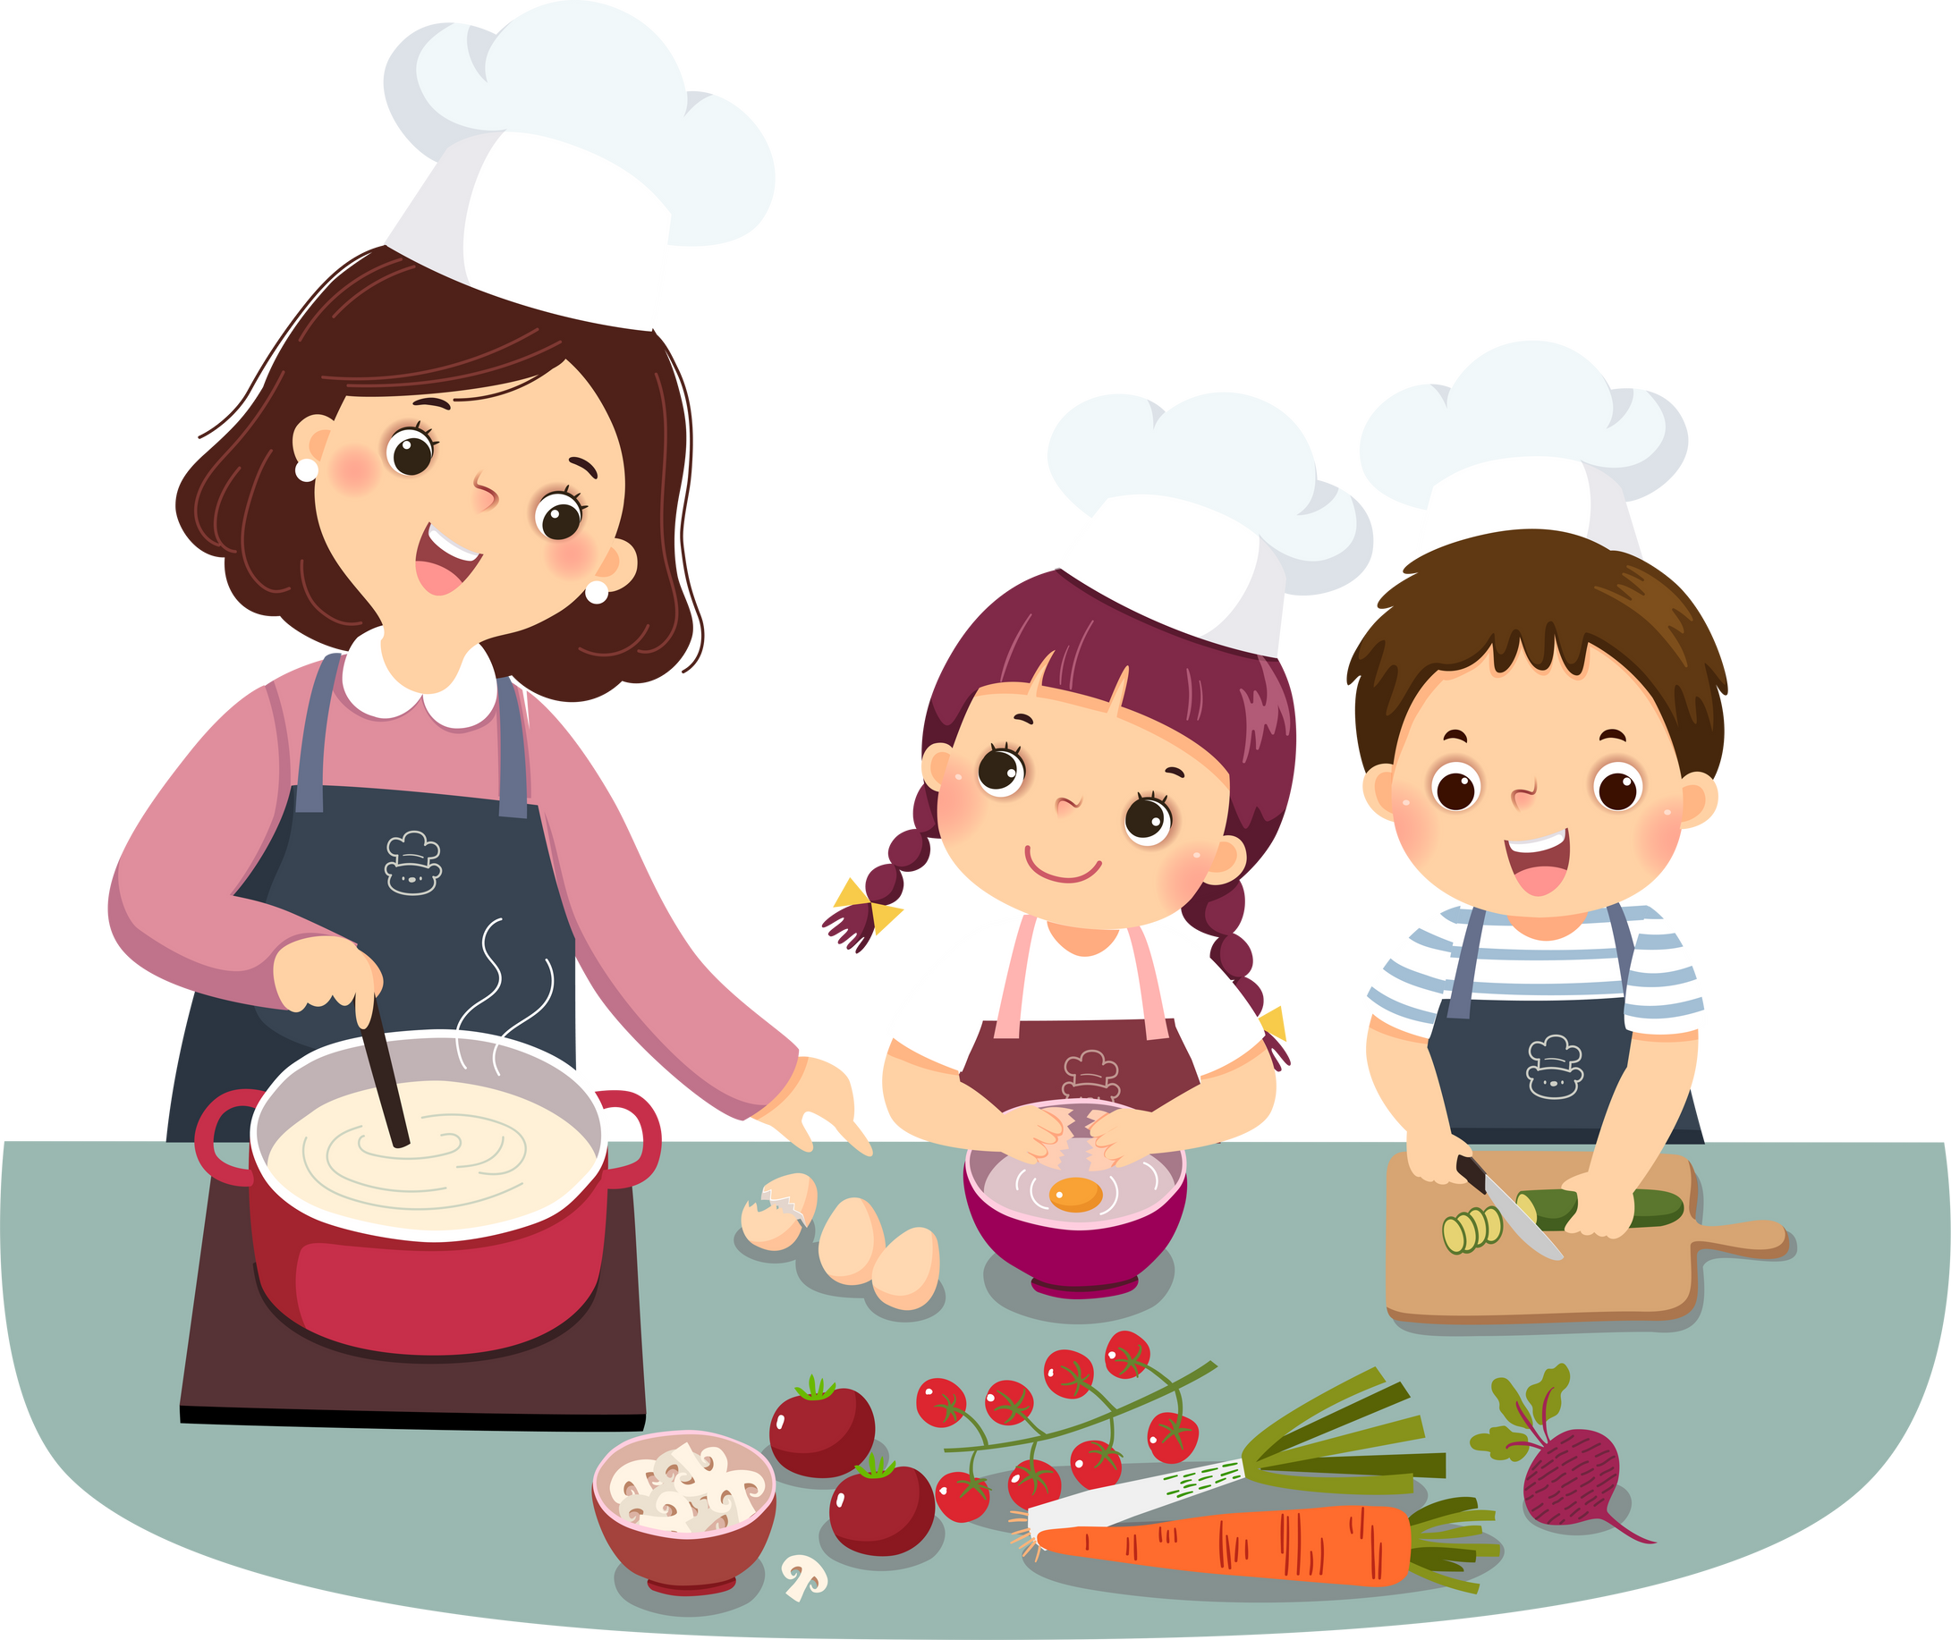
Які традиційні страви українців ви знаєте?

Slide 4
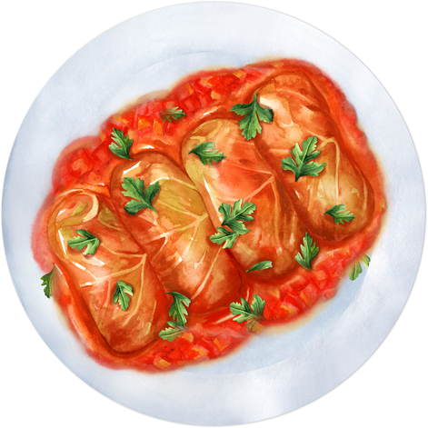
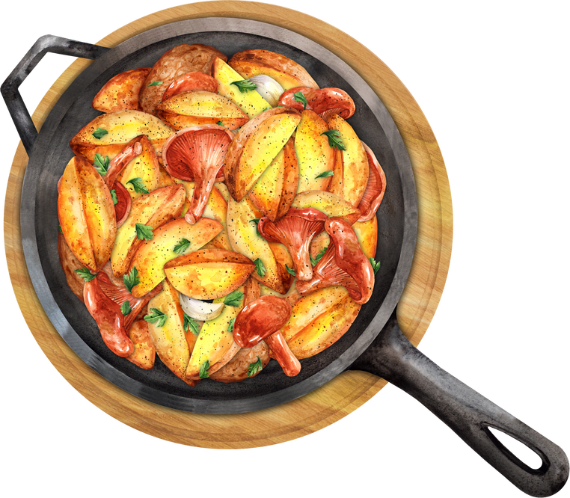
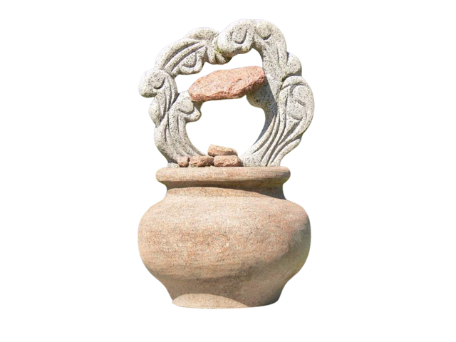
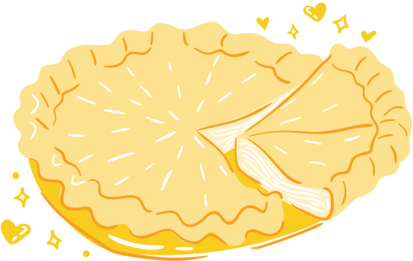
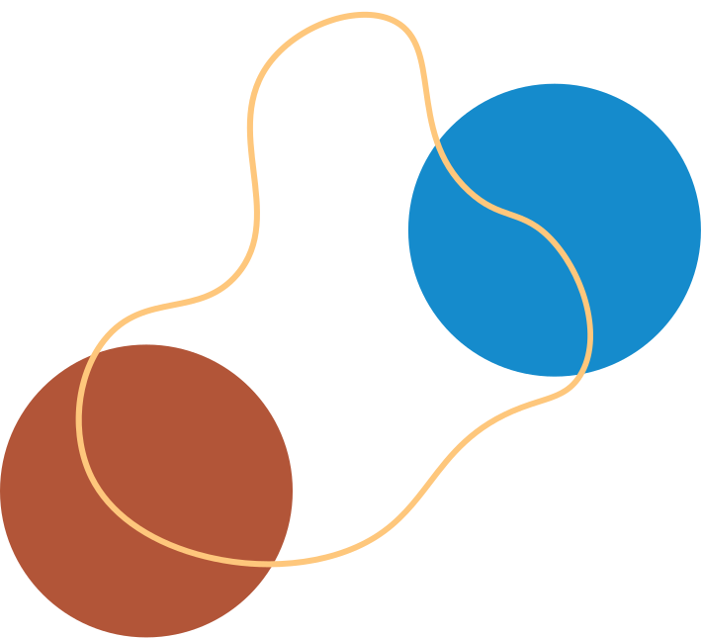
Запишіть речення, розставте розділові знаки, підкресліть граматичні основи, визначте типи речень.
Традиційно на свята українці готували голубці адже цю страву люблять і дорослі і малі.
Картоплю з грибами у горщиках пропонують найкращі кухарі в ресторанах української кухні але ми можемо легко її приготувати у себе вдома.
У Коростені на Житомирщині є пам’ятник деруну тут щорічно проводиться фестиваль, присвячений цій страві.
Перекладанець — це пиріг із дріжджового тіста який викладається шарами.

Slide 5
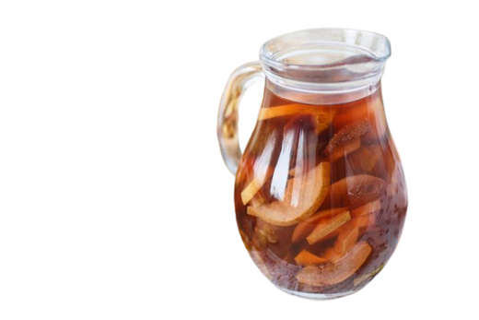
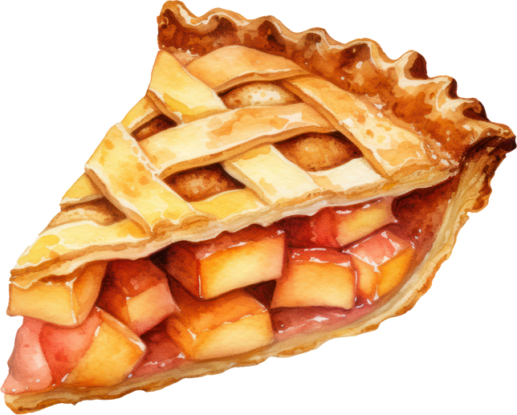
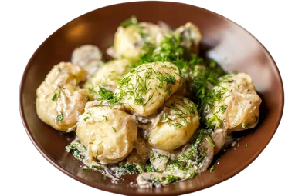
Пляцком львів’яни називають високий пиріг з начинками після приготування його ріжуть на тістечка.
І досі популярним є узвар із сухофруктів це дуже корисний і поживний напій.
Полтава славиться галушками і ми із задоволенням ласуємо ними коли приїжджаємо в це місто до родичів.
  Опишіть ваші улюблені страви складними реченнями.

Slide 6
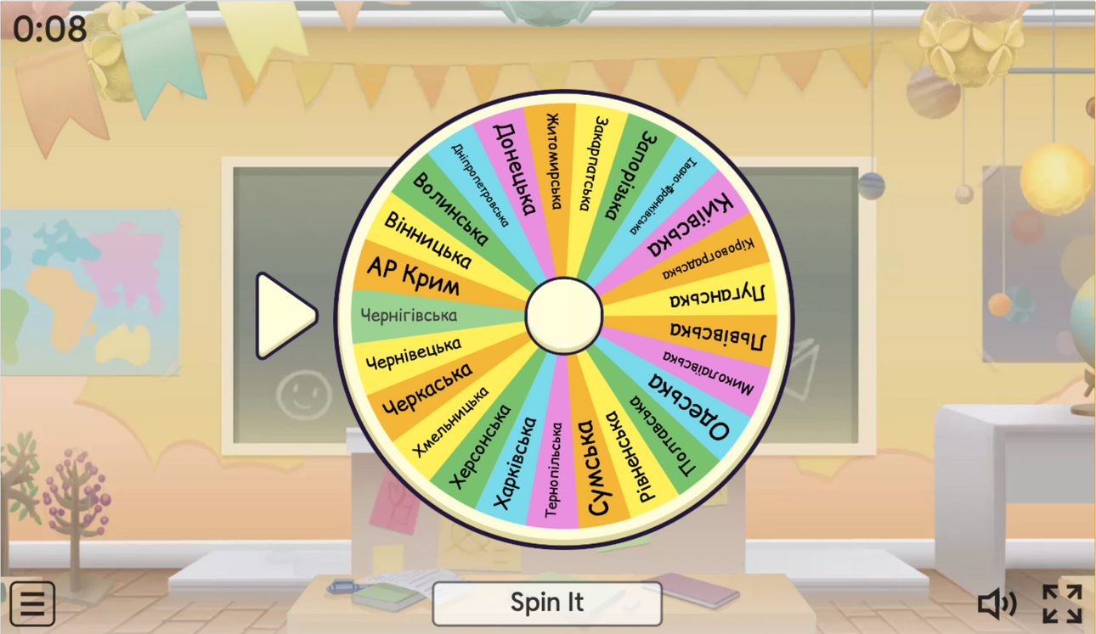


Оберіть рандомно область України та дослідіть в інтернеті національні страви, притаманні цій місцевості.
  Підготуйте коротке усне повідомлення.

Slide 7
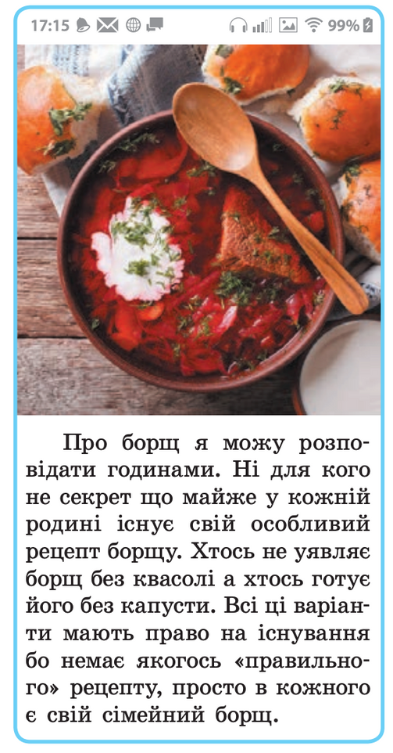
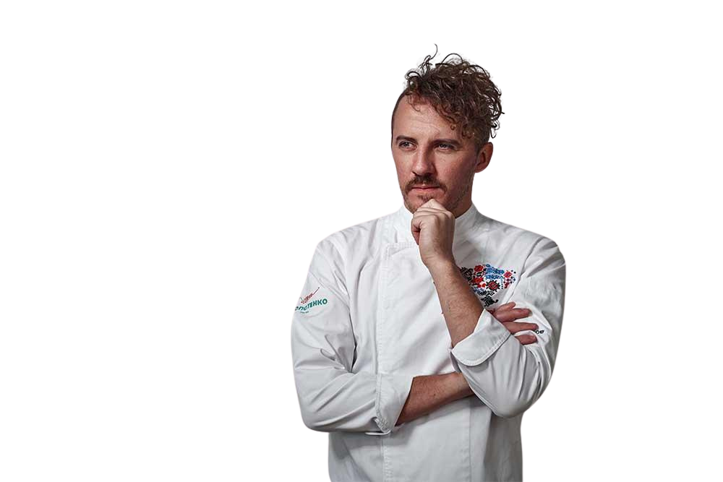
Прочитайте допис відомого українського шеф-кухаря Євгена Клопотенка.
  Знайдіть у тексті допису складні речення.
  Спишіть текст, розставляючи розділові знаки.

Slide 8

Рефлексія
  Чим запам’ятався урок?
  Що корисного ви для себе дізналися?
  Позначте смайликом свій настрій.

Slide 9
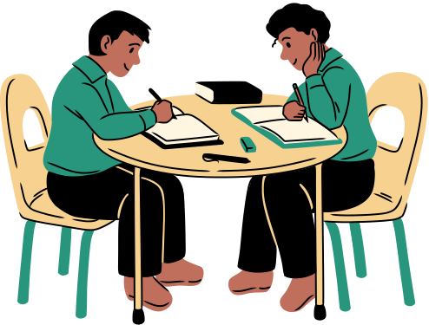
Домашнє завдання
Підготуйте мініпроєкт у вигляді презентації на тему «Пам’ятники їжі в Україні» (варенику, деруну, галушці, апельсину, помідору, кавуну, чорниці, огірку, бичку (рибі), каві, борщу та ін.).

